Slide 1



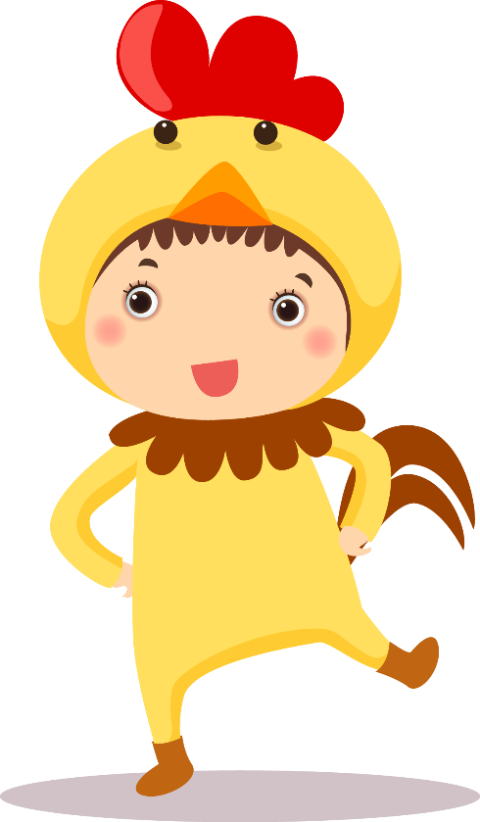
Bài 1: Quý trọng thời gian

Slide 2

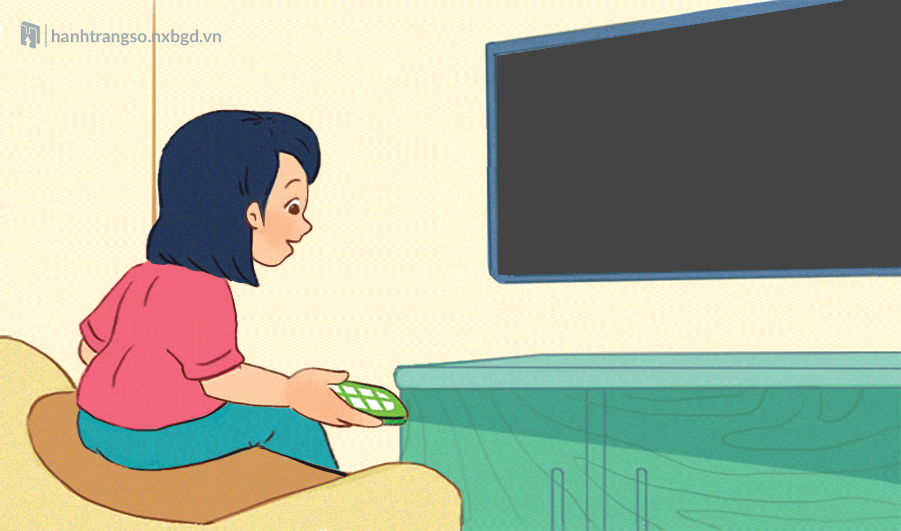
Hoa xem ti vi suốt cả ngày

Slide 3
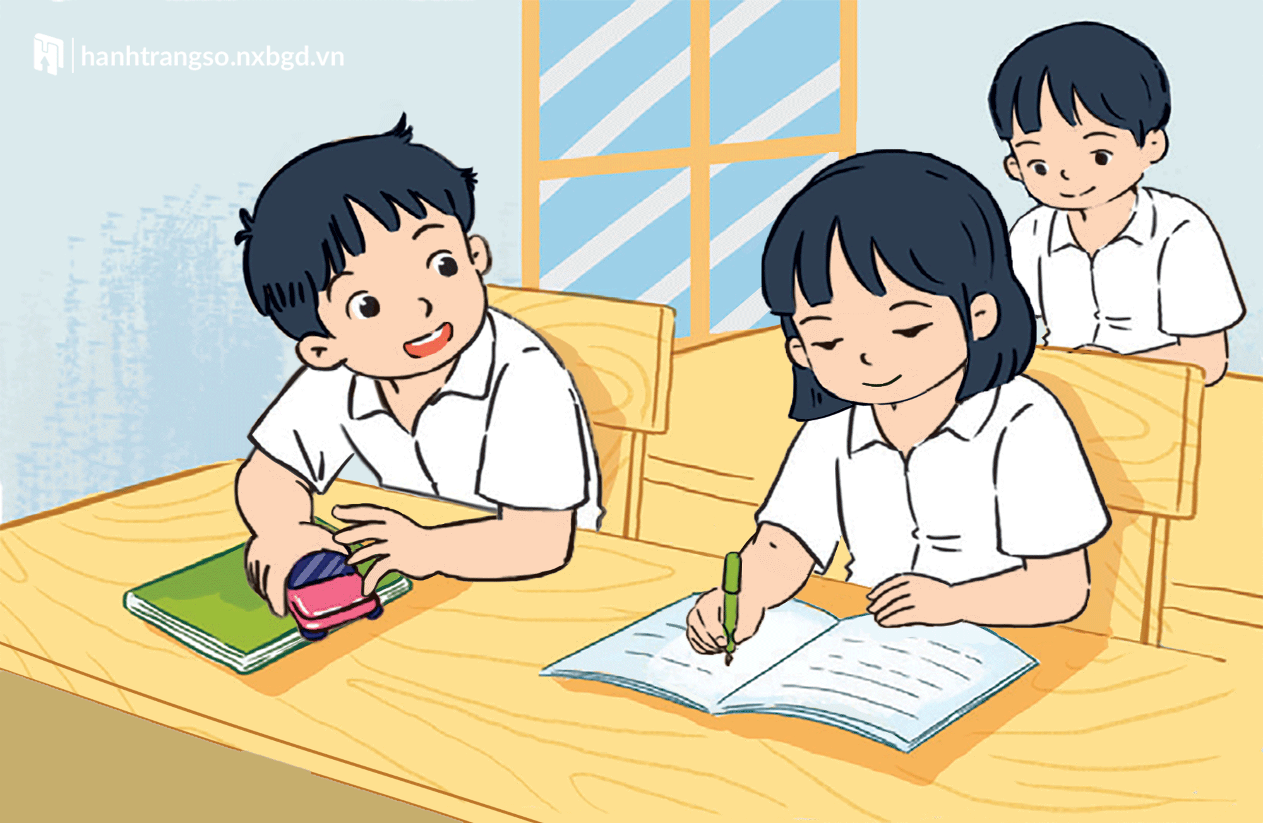
Trong lúc các bạn làm bài tập thì Nam chơi đồ chơi

Slide 4

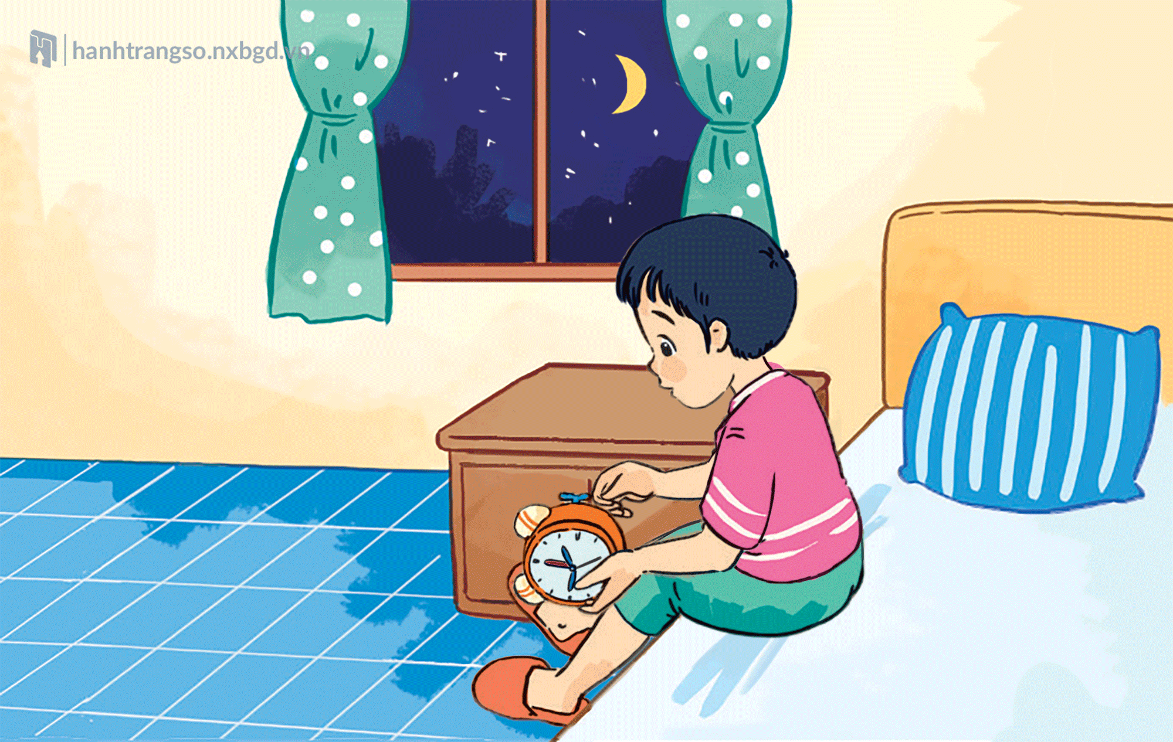
Tuấn đặt hẹn giờ để thức dậy đúng giờ vào buổi sáng

Slide 5

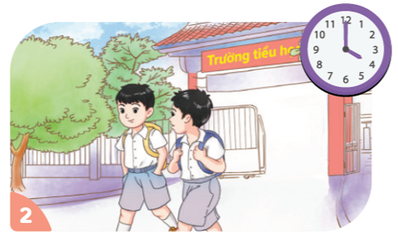
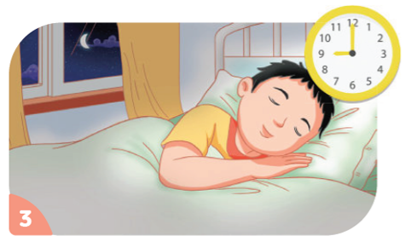
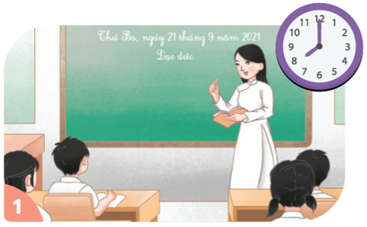
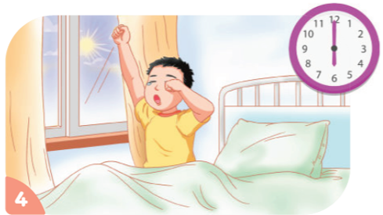
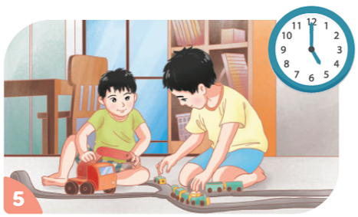
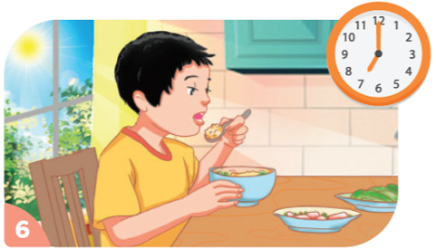
1. Sắp xếp các tranh theo trình tự thời gian hợp lí

Slide 7
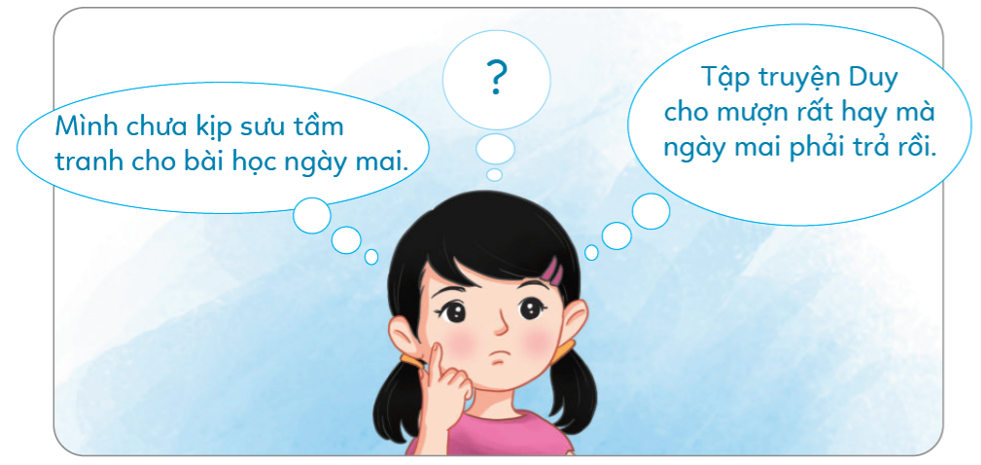
2. Xử lí tình huống
Tình huống 1: Bạn Linh nên làm như thế nào?

Slide 8
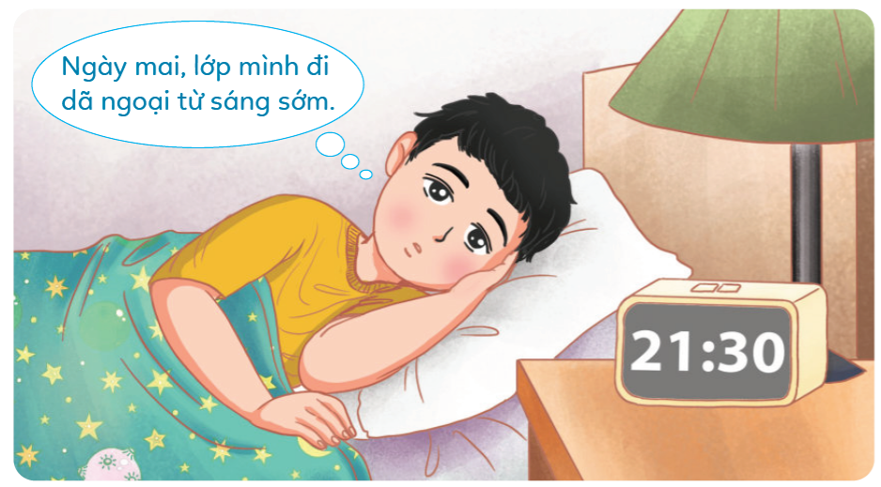
2. Xử lí tình huống
Tình huống 2: Bạn Trí cần làm gì để có mặt đúng giờ?

Slide 9
2. Xử lí tình huống
Tình huống 1: Bạn Linh nên làm như thế nào?
Bạn Linh nên ưu tiên việc làm cần thiết trước: Sưu tầm tranh cho bài học ngày mai

Slide 10
2. Xử lí tình huống
Tình huống 2: Bạn Trí cần làm gì để có mặt đúng giờ?
Bạn Trí nên để báo thức và dậy sớm để đến đúng giờ

Slide 11




